Slide 1
实验二：线性判别分析
——献血中心数据集

Slide 2
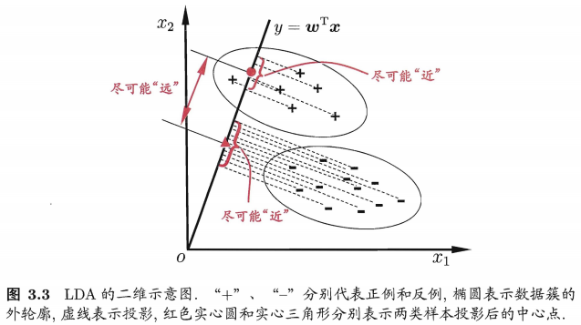
线性判别分析
LDA 的思想非常朴素: 给定训练样例，设法将样例投影到一条直线上，使得同样例的投影点尽可能接近、异类样例的投影点尽可能远离;在对新样本进行分类时，将其投影到同样的这条直线上，再根据投影点的位置来确定新样本的类别.

Slide 3
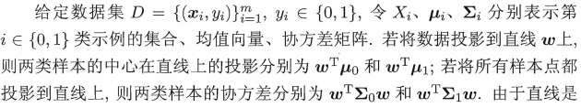
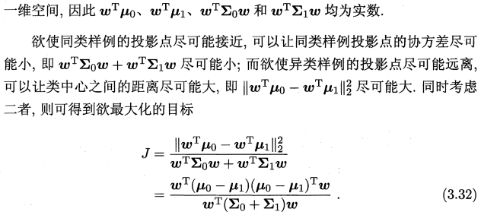

Slide 4


我们一般定义类内散度矩阵为：
定义类间散度矩阵为：
则式(3.32) 可重写为：

Slide 5
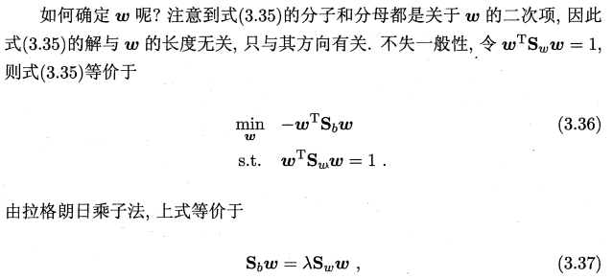
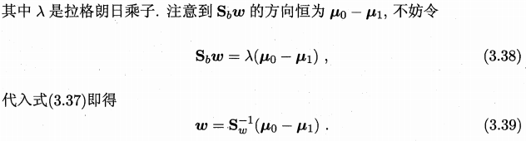

Slide 6
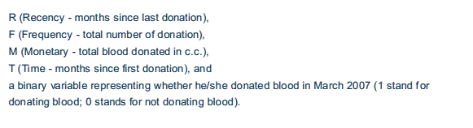
数据集介绍
输血服务中心数据集
输血服务中心数据集/blood_data.txt
该实验是个分类问题。本数据集共有 748 个样本，5 个属性，详见输血服务中心数据集/blood_names.txt

Slide 7
实验环境
Python 3
华为云远程服务器，Linux系统
可使用numpy、pandas、matplotlib等基础扩展包
不可使用sklearn、kreas等机器学习包

Slide 8
实验要求
1. 划分数据集并进行线性判别分析
2. 将模型结果的投影方向 w 进行输出
3. 输出测试集的准确率accuracy
4. 最好能够将数据的分析结果进行可视化
5. 5月18日晚上23:59之前将代码、实验的输出结果与心得体会（doc或pdf文件，包括环境问题、实验遇到的问题、解决方法和收获）一并打包上传至邮箱：ml2021Spring@163.com
压缩包命名方式：学号-姓名-实验x，例如：111702xxxxx-王xx-实验二

Slide 9
Linux 常用命令
安装常用库
pip3 install pandas
pip3 install numpy
pip3 install matplotlib
运行代码
python3 helloword.py
新建文件夹
mkdir helloword
cd helloword

Slide 10
如果无法画图，请使用下列命令：
sudo apt-get install tcl-dev tk-dev python3-tk
代码内导入：
import matplotlib
matplotlib.use('TkAgg')

